Slide 1
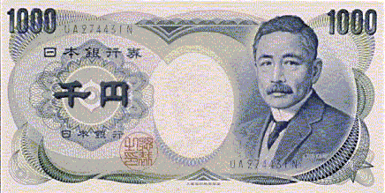
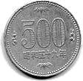
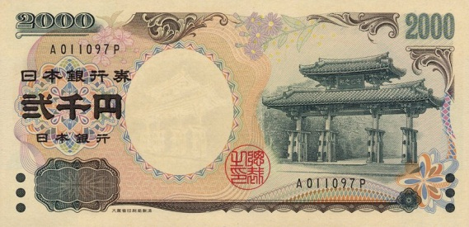
おいくらですか。
Genki Textbook pg 68
円
えん

Slide 2
いちえん 一円 ICHI EN

Slide 3
ごえん 五円 GO EN

Slide 4
じゅうえん 十円 JUU EN

Slide 5
ごじゅうえん 五十円 GO JUU EN

Slide 6
ひゃくえん 百円 HYAKU EN

Slide 7
ごひゃくえん 五百円 GO HYAKU EN

Slide 8
せんえん 千円 SEN EN

Slide 9
にせんえん 二千円 NI SEN EN

Slide 10
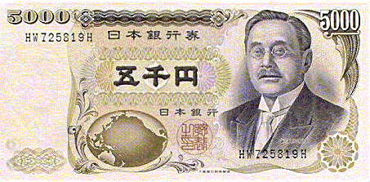
ごせんえん
五千円 GO SEN EN

Slide 11
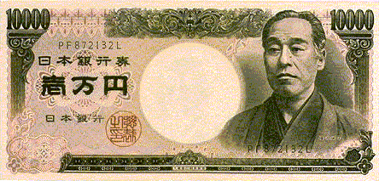
いちまんえん 一万円 ICHI MAN EN

Slide 12
ひゃく 百 HYAKU
にひゃく 二百 NI HYAKU
さんびゃく 三百 SAN BYAKU
よんひゃく 四百 YON HYAKU

Slide 13
ごひゃく 五百 GO HYAKU
ろっぴゃく 六百 ROPPYAKU
ななひゃく 七百 NANA HYAKU

Slide 14
はっぴゃく 八百 HAPPYAKU
きゅうひゃく 九百 KYUU HYAKU

Slide 15
いちせん 千 ICHI SEN
にせん 二千 NI SEN
さんぜん 三千 SAN ZEN
NOTE: When 1000 comes within a larger number such as 21000 use ISSEN いっせん
ie. 二十一千 にじゅういっせん NIJUU ISSEN

Slide 16
はっせん 八千 HASSEN

Slide 17
いちまん 一万 ICHI MAN
にまん 二万 NI MAN
さんまん 三万 SAN MAN

Slide 18
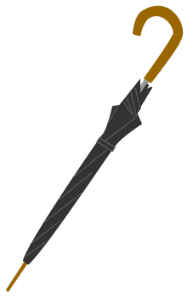
How much is it?
Q1 | THINGは いくら ですか。 How much is THING? | THING wa ikura desu ka? How much is THING?
Q2 | これは いくら ですか。 How much is this? | Kore wa ikura desu ka? How much is this?
Q3 | それは いくら ですか。 How much is that? | Sore wa ikura desu ka? How much is that?
Q4 | あれは いくら ですか。 How much is that over there? | Are wa ikura desu ka? How much is that over there?
A1 | PRICEえんです。 It’s PRICE yen. | PRICE en desu. It’s PRICE yen.
A2 | THINGは PRICEえんです。 THING is PRICE yen. | THING wa PRICE en desu. THING is PRICE yen.
30000円
500円

Slide 19
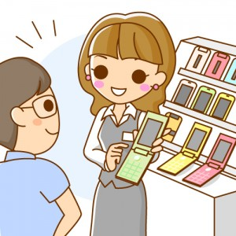
Match the dialogue to the picture.
Kore wa ikura desu ka?
これ は いくら ですか。
Kore wa ni man en desu.
これ は 20000円 です。
Sore
それ は いくら ですか。
Sore
それ は 20000円 です。

Slide 20
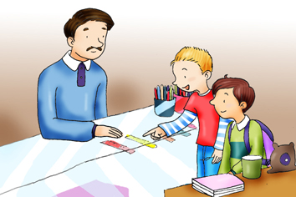
Match the dialogue to the picture.
Kore wa ni hyaku en desu.
これ は 200円 です。
Kore wa ikura desu ka?
これ は いくら ですか。
Sore
それ は 200円 です。
Sore
それ は いくら ですか。
Are
あれ は 200円 です。
Are
あれ は いくら ですか。

Slide 21
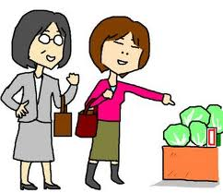
Match the dialogue to the picture.
これ は 120円 です。
これ は いくら ですか。
それ は 120円 です。
それ は いくら ですか。
あれ は 120円 です。
あれ は いくら ですか。

Slide 22
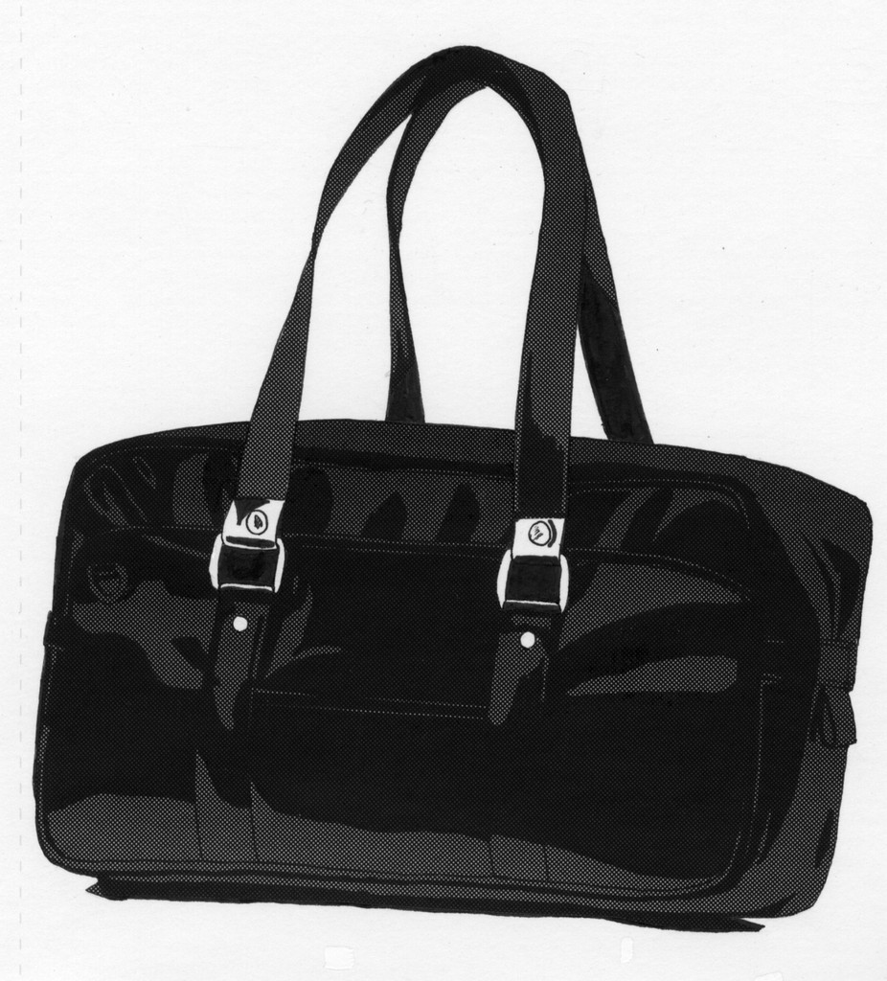
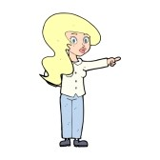
How much is that?
Q1 | この THINGは いくら ですか。 How much is this? | Kono THING wa ikura desu ka? How much is this?
Q2 | その THINGは いくら ですか。 How much is that? | Sono THING wa ikura desu ka? How much is that?
Q3 | あの THINGは いくら ですか。 How much is that over there? | Ano THING wa ikura desu ka? How much is that over there?
A1 | PRICEえんです。 It’s PRICE yen. | PRICE en desu. It’s PRICE yen.
?
500円
500円
30000円

Slide 23
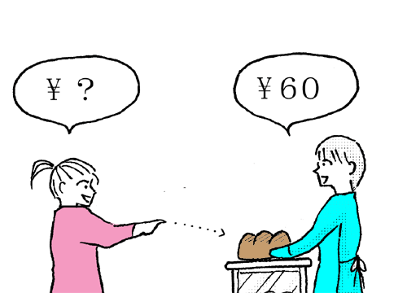
Match the dialogue to the picture.
Kono pan
この パン は いくら ですか。
これ は 60円 です。
Sono pan
その パン は いくら ですか。
それ は 60円 です。

Slide 24
Match the dialogue to the picture.
Kono kooto
この コート は いくら ですか。
これ は 15000円 です。
Sono kooto
その コート は いくら ですか。
それ は 15000円 です。

Slide 25
Match the dialogue to the picture.
Kono inu
この いぬ は いくら ですか。
これ は 60000円 です。
Sono inu
その いぬ は いくら ですか。
それ は 60000円 です。
Ano inu
あの いぬ は いくら ですか。
あれ は 60000円 です。

Slide 26
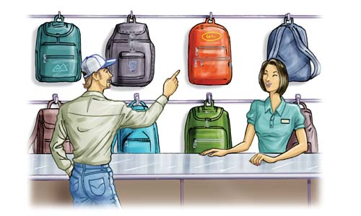
Match the dialogue to the picture.
Kono kaban
この かばん は いくら ですか。
これ は 5000円 です。
Sono kaban
その かばん は いくら ですか。
それ は 5000円 です。
Ano kaban
あの かばん は いくら ですか。
あれ は 5000円 です。

